Slide 1
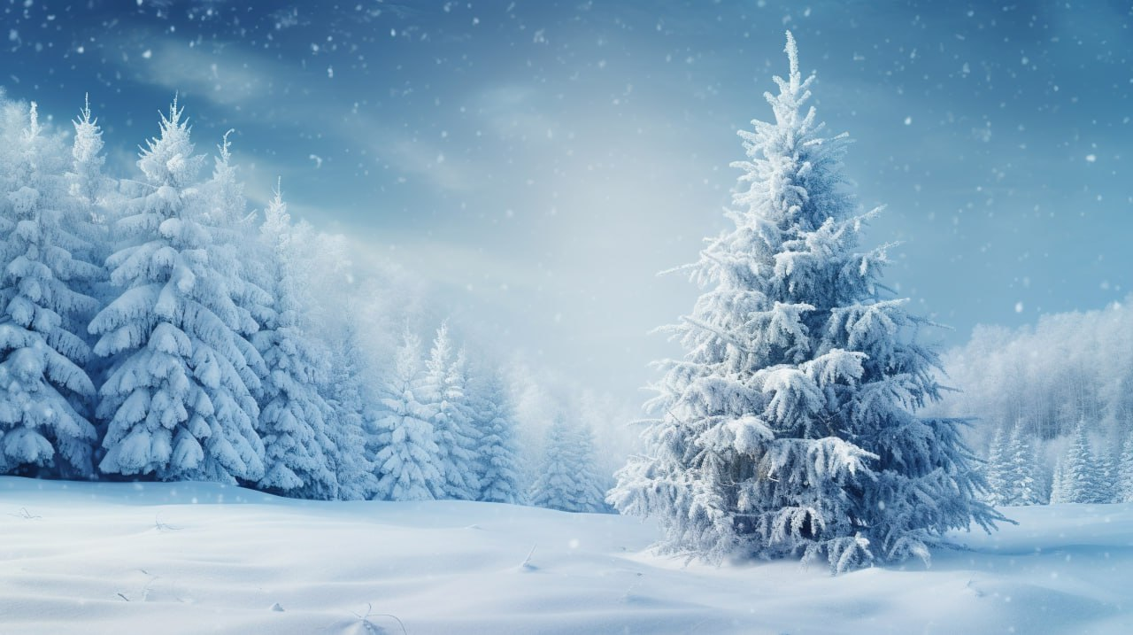
Тема: «Прикметники, близькі і протилежні за значенням. Уживання прикметників у прямому і переносному значеннях»

Slide 2
С Ж А Н И Н І К
1 4 8 2 5 6 3 7
СНІЖИНКА

Slide 3
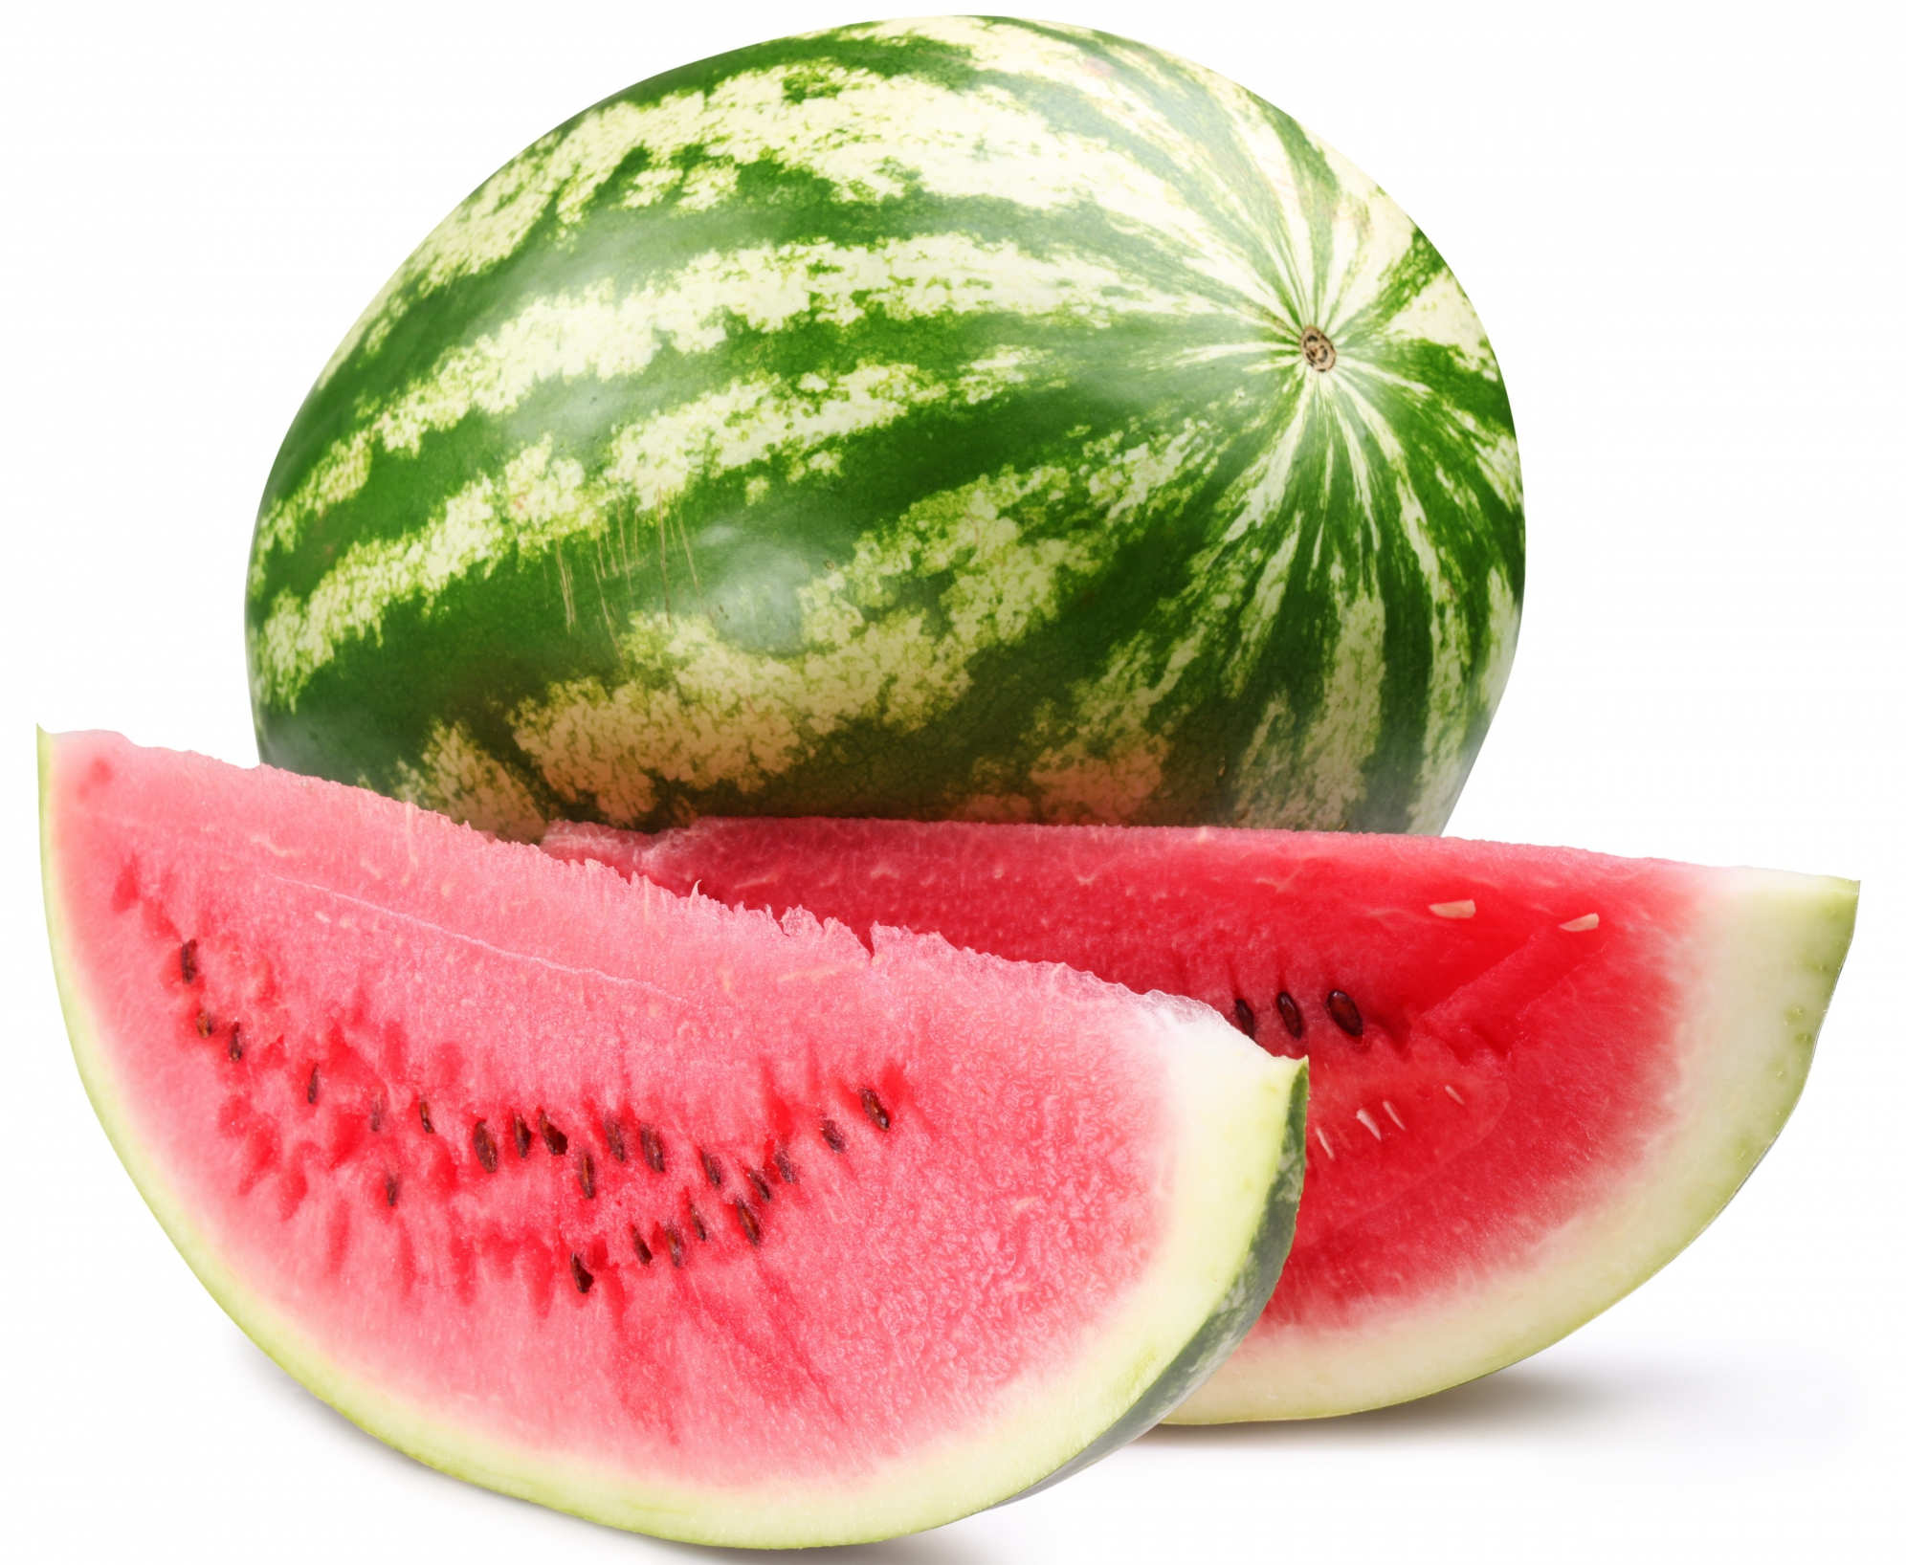
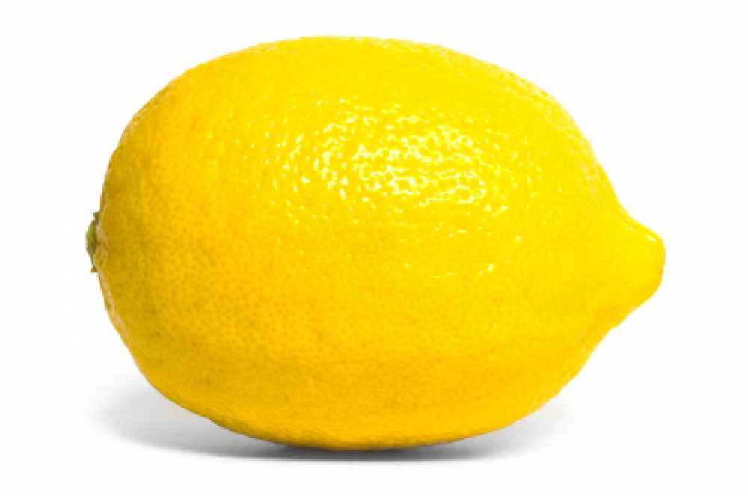

Slide 4
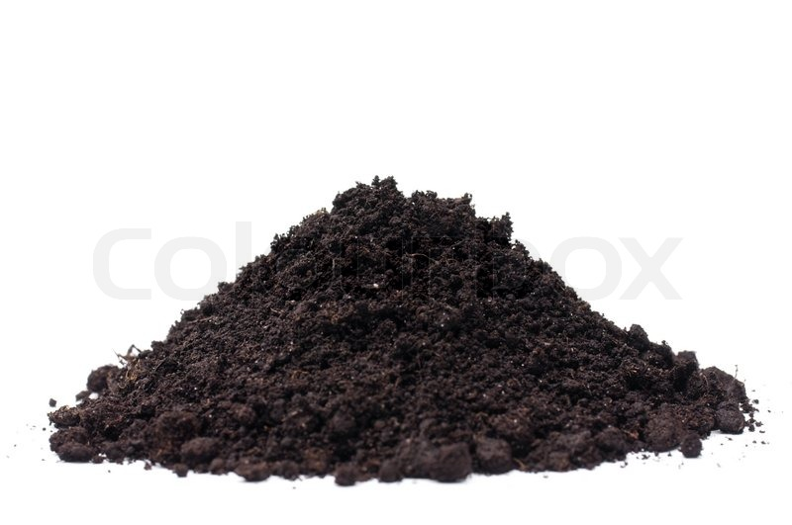
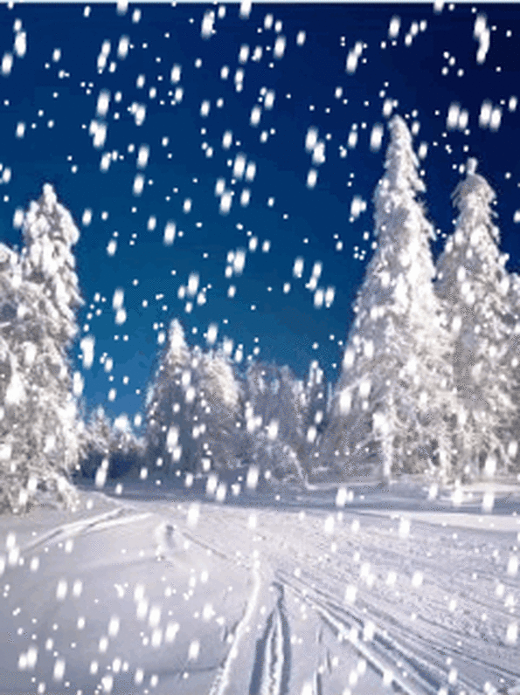

Slide 5
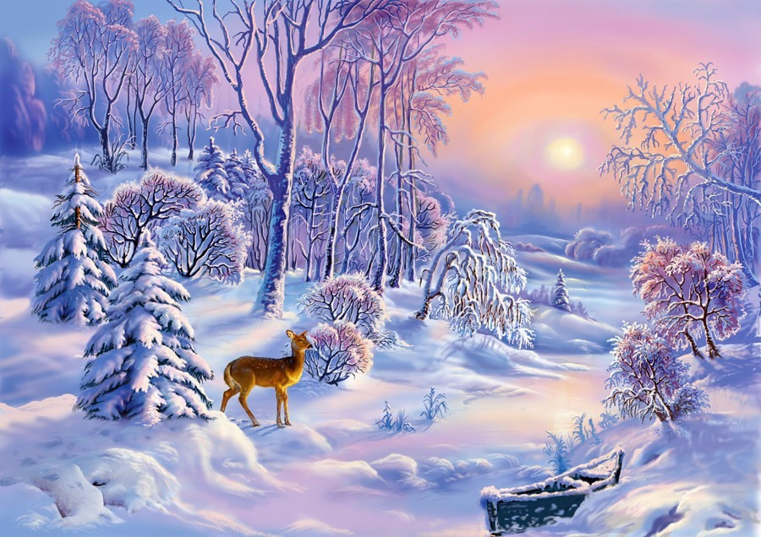
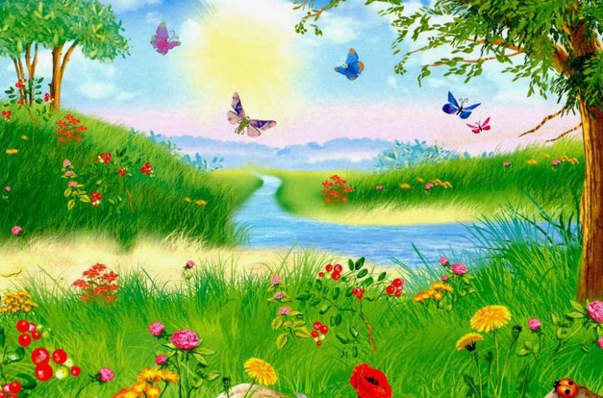

Slide 6
Хлопчики і дівчатка з цікавістю слухали казки (старенької, давньої) бабусі.

Slide 7
Діти весело танцю-вали навколо (кра-сивої, вродливої) ялинки.

